Slide 1

Design „Technisch“

Slide 2
Gliederung
OSI – Modell
Was ist eine Subnetzmaske?
Was ist eine IP-Adresse?
Was ist eine private IP-Adresse?
Was ist eine öffentliche IP-Adresse?
Wie funktioniert die Adressvergabe?
Routing-Beispiel

Slide 3
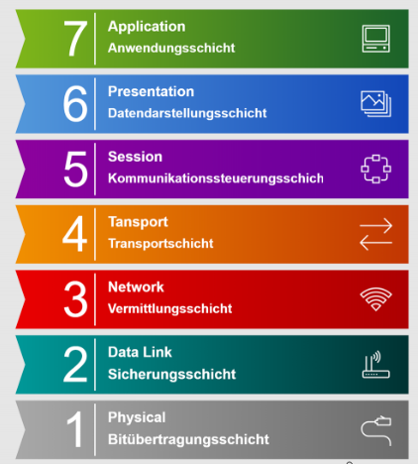
1. OSI - Schichtenmodell
Wir bewegen uns in Layer 3 (Vermittlungsschicht)
IP (Internet Protocol)
Bildet das Basisprotokoll für das öffentliche Internet
Im TCP Modell auf Layer 2 (Internet Layer)

Slide 4
2. Was ist eine Subnetzmaske?
Um mehrere IP – Netze zu erstellen, welcher kommunizieren wird die IP – Adresse aus zwei Teilen gebildet
Netzwerkteil – zu welchem Netzt gehört die Adresse – 3 Byte 192.68.2
Hostteil – um welches Gerät in diesem Netz handelt es sich – 1 Byte .55
Unterschiede gibt es nur beim Hostteil
Die Subnetzmaske legt dann fest, welcher Teil der IP auf den Host/Netzwerk fällt
Werte mit 255 gehören zum Netzwerkteil
0 gehört zum Hostteil

Slide 5
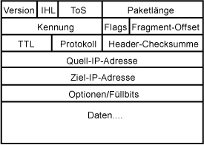
3. Was ist eine IP-Adresse?
IP – Adresse ist wie eine Telefonnummer
Jedes Gerät eines Netzwerkes erhält eine Nummer
Dient der eindeutigen Identifikation
Bei einem Webseitenaufruf wird die Nummer dem Webserver mitgeteilt
So weiß dieser wohin er versenden muss
Das IP-Protokoll arbeitet verbindunglos
Hierfür werden Daten in Pakete unterteilt
Im Paketheader sind alle Infos an wen es zugestellt werden soll
Pakete haben keine Garantier, ob diese ankommen

Slide 6
4. Was ist eine private IP-Adresse?
Werden in privaten Netzen angewandt
Diese Adressen werden von der IANA (Internet Assigned Numbers Authority) für den Gebrauch im Internet ausgeschlossen
Können beliebig oft vergeben werden
Hier geht es nicht um eine eindeutige Identifikation
Kleine Firmen oder Privatnutzer erhalten den Bereich 192.168.xxx.0
Um eine Kommunikation zu ermöglichen überdecken die Router die private Adresse mit einer öffentlichen
Diese Adressübersetzung wird dann NAT genannt

Slide 7
5. Was ist eine öffentliche IP-Adresse?
Im Internet benötigt jeder Host eine IP – Adresse
Hier spricht man dann von öffentlichen Ips
Vergeben werden diese von der IANA
Jeder Teilnehmer benötigt eine solche Adresse
Der Internetprovider teilt diese bei jedem Einloggen zu

Slide 8
6. Wie funktioniert die Adressvergabe?
Zuweisung durch die IANA
Die Organisation teilt das weltweite Netz in einzelne große Netze
Diese unterstehen dann wiederum den RIRs (Regional Internet Registries)
Diese teilt dann das ganze wiederum in Subnetze auf und vergibt diese an die Internetprovider
Diese teilen das Netz dann weiter auf oder vergeben Adressen direkt an die Kunden
Eine einzelne Konfiguration erfolgt dann über DHCP - Server

Slide 9
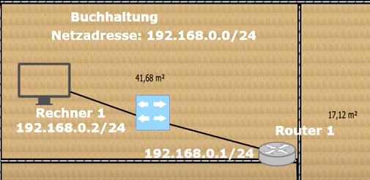
7. Routing BEispiel
Router verbinden die Rechnernetzte über die jeweiligen Schnittstellen miteinander
Zwischen zwei Routern muss sich also immer ein Netz befinden, wenn diese miteinander kommunizieren möchten
Die erste Adresse in einem Netz ist immer das Netz selber

Slide 10
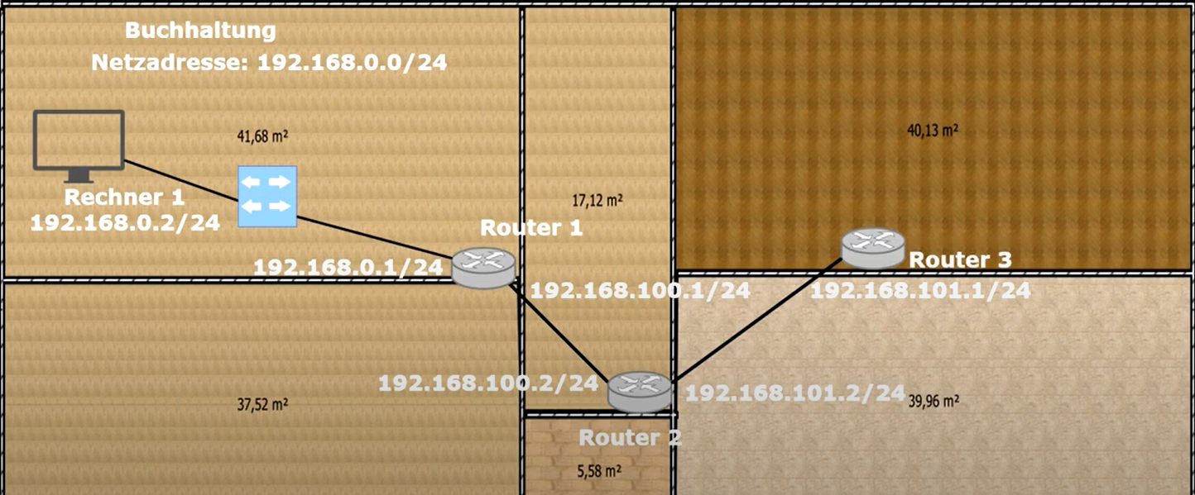
7. Beispiel
Wichtig auch hier wieder, Router 1 und 2
Bilden ein eigenes Netz
Router 2 und 3 haben auch wieder ein eigenes
Netz

Slide 11
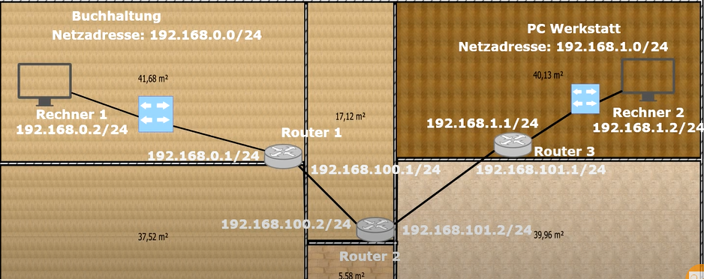
7. Beispiel

Slide 12

7. Beispiel
Wir möchten jetzt zwischen Rechner 1 und 2 kommunizieren
Unsere Ziel IP ist die 192.168.1.2/24
Unsere Quell IP ist die 192.168.0.2/24
Hier kommt dann das Standard – Gateway ins Spiel
Dieses wird verwendet wenn man aus einem Netz hinaus kommunizieren möchte

Slide 13
7. Beispiel
Unser Default Gateway ist in diesem Fall
Der Router 1 (192.168.0.1)
Router 1 muss jetzt die Netzadresse vom
Zielnetzwerk berechnen
Hierzu wird die Zieladresse (192.168.1.2) mit der Subnetzmaske (255.255.255.0) UND verknüpft
Das Ergebnis, was dabei errechnet wird ist unsere Netzadresse (192.168.1.0)

Slide 14
7. Beispiel
Als Nächstes schaut der Router in seiner Routingtabelle nach, ob für das Zielnetz (192.168.1.0) ein Eintrag vorhanden ist
Diese Route wird mittels Routing-Protokollen ermittelt
In der Routingtabelle ist dann ein NEXT-HOP angegeben (für das entsprechende Zielnetz)
Ist kein Eintrag vorhanden, wird das Paket an das Standard Gateway gesendet
In unserem Fall findet der Router einen Next-Hop, die 192.168.100.2/24 (Router 2)

Slide 15
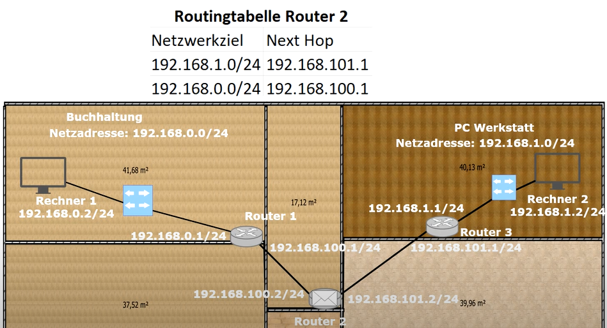
Router 2 wiederholt dann ganz einfach den Prozess
Findet Next-Hop (192.168.101.1)
(Router 3)
Ist man im Zielnetz angekommen, muss nur noch
an Rechner 2 gesendet werden

